Slide 1
胰腺肿瘤并发症
高源 陕西
2025年4月

Slide 2
一、定义
肿瘤并发症是指由于肿瘤疾病本身和在肿瘤诊断、治疗过程中所引起的一个、多个甚至是一系列的症状、体征以及其他疾病的总称。由于人体肿瘤发病组织、器官来源广泛,临床肿瘤患者自身所具有的因为肿瘤本身原因所引发的各种不同的临床症状体征较为复杂,在这样的基础之上，由于肿瘤诊治过程中所引起的一个、多个甚至是一系列的症状、体征以及其他疾病的表现也就显得多种多样。
临床上，大多数恶性肿瘤的起病隐匿,发展速度较快,临床上缺乏特异性的症状、体征。部分肿瘤患者由于长期癌前病变的存在,肿瘤相关的症状、体征容易被掩盖或忽视;甚至部分肿瘤患者出现的首发症状、体征就是其并发症表现，由其引发的肿瘤并发症自然也存在着表现形式的复杂多样。

Slide 3
二、分类
（一）按照发病机制分类
1.肿瘤自身因素直接引发的并发症
(1)肿瘤压迫或梗阻重要脏器。（2)肿瘤直接侵蚀血管、淋巴管、空腔脏器及其脏器间连接、延续。(3)病理性骨折。(4)肿瘤代谢相关的并发症。(5)肿瘤相关的免疫功能异常。
2.肿瘤间接引起的并发症
(1)肿瘤对神经系统的远隔效应。(2)异位激素综合征与代谢素乱。(3)肿瘤的非特异性皮肤、肌肉表现。
3.肿瘤造成的心理与精神并发症
(1)反应性焦虑症。(2)反应性抑郁症。(3)其他精神问题。
4.肿瘤的医源性并发症
(1)手术治疗相关的并发症。(2)放射治疗相关的并发症。(3)化学治疗相关的并发症。(4)生物治疗相关的并发症(5)内分泌治疗相关的并发症(6)中医药治疗相关的并发症。(7)各种侵人性操作相关的并发症。
(8)诊断相关的并发症。
5、肿瘤伴发盘伴发症又称“夹杂症”
肿瘤伴发症存在于肿瘤病人但与肿瘤无关的一类疾病，如糖尿病、高血压、心脏病等,对于伴发症的诊断、治疗也直接影响肿瘤的治疗和疗效,是肿瘤诊治过程中需要注意和处理的主要内容之一。

Slide 4
二、分类
（二）按照肿瘤并发症所累及的系统分类
依照系统进行肿瘤并发症的分类也经常被临床上所采用。临床上常见的并发症依照其所累及的系统主要有心血管系统、消化系统、尿系统和呼吸系统等。这种分类的优势在于针对一个系统的解剖学、组织学、组织、器官功能的特点,可以形成体系化的预防和治疗。
但是，肿瘤具有广泛转移和侵袭的特点，发生发展过程多变而且不确定性因素较多，临床难以预料,肿瘤可以先后或同时侵犯多个系统，在晚期病人尤其如此。
（三）按照肿瘤并发症产生的时间分类
从发生时间角度划分，包括肿瘤近期并发症、肿瘤中期并发症和远期并发症，其时间界限依照不同并发症的病理性特点而有所不同。这些时间的界定往往不能依照单一的时间标准进行，临床上的时间标准差异极大,短的时间可以是立即发生、几小时或者几天以内发生:远期的也可以是几天、几个月甚至十年。胰腺肿瘤并发症以即刻或近期并发症多见。
（四）按并发症的主要临床表现分类
以临床单一表现的并发症或综合征进行分类:如肿瘤疼痛综合征、肿瘤食欲缺乏恶病质综合征、化疗相关的恶心呕吐等。

Slide 5
三、存在问题
胰腺肿瘤病人家属在应对并发症的就医过程中都会遇到以下问题。
（一）基础数字建设水平差、医院服务质量仍提升。各医院均有引入数字化管理平台，但尚不能完全满足用户需求，且每个科室自扫门前雪，外科只管开刀，肿内只管抗肿瘤，出现感染、梗阻、腹水等并发症难以依靠单一科室及时处理。
（二）产业链互联互通不足，医疗主体各自为政。药企、药店、医院、保险相关机构只关注自己服务对象，医疗信息形成数据孤岛，就诊信息流动困难，管理部门有欲望却没能力去做好整体信息系统建设。
（三）并发症相关治疗资源少、难以满足病患就医需求。胰腺肿瘤具有三高三低特点(发病率高、复发率高、死亡率高；早期诊断率低、手术切除率低、药物有效率低)，且位于消化道交通要道，并发症类型多样、进展飞速，大多病人家属相关资源储备不足，难以提前识别并发症风险，出现并发症后又难以及时准确应对。

Slide 6
四、解决方向
上述几个问题本质是医疗领域的数字化、互联化，智慧化问题，智慧医疗是问题解决方向。对每一个领域来说未来的竞争都是平台的竞争，只有抓住需求，基于标准和规范，通过平台建设才可以真正解决并发症应对问题。
（一）数字化
产业链中如医疗机构系统设计时需要跳出系统看系统，能够上升到上一级系统优化系统功能，也需要深入系统内部去优化功能配置、组成要素、组织结构、环境影响、信息交换等细节。逐步实现人员管理、医疗器械、医疗物资、诊疗方式、环境管理五个方面的数字化改造升级。
（二）网络化
信息孤岛只有依靠标准和规范的制定去解决，需要逐步制定和规范统一数据采集、处理、存储、交换、使用标准。
（三）智能化
目前医疗领域受限于基础数据采集不够全、不够真、不够块，数据流通存在障碍，仅在部分领域实现了单点突破。需做好整体规划，持续探索明确医疗数据利用方向，释放人工智能等技术在医学领域潜能。

Slide 7
五、需求分析
肿瘤病人该如何应对并发症问题，作为病人家属，也许可以用从需求入手去探索解决方向，最便捷的方式还是通过信息平台的建设去解决这些问题，肿瘤病人并发症的需求也是信息平台的需求。
一要搞清楚平台服务对象是谁。医疗体系涉及到医疗卫生服务机构、医药企业、管理部门、医疗保险、病人等主体，平台服务对象可不仅只是病人家属，需要拓展至整个医疗体系各个链条。
二要搞清楚服务对象的需求是什么。只有站在服务对象的立场和角度去思考，了解服务对象的需求，才能真正理解服务对象背后的痛点和问题，以及他们面临的困难、挑战和压力，才能找对找准解决方案。服务对象的需求大多是简单的功能。对于病人家属来说，需要的是先进、适用、高性价比的药物、医疗装备、技术、服务和相关保险服务，药企和经销商需要全程参与产业链相关服务，管理部门需要掌握医药服务过程数据，并依据数据开展政策制定调整发布等工作。
三要研究适应服务对象的各种不同阶段需求。紧盯行业和技术的发展。整体来看，病人家属需要的是尽快掌握病情发展，选对医疗方案，做好营养支持，同时能够及时应对不同病程下各种并发症。目前可能仅需要专家系统功能，未来还需要满足建立个人医疗档案、临床试验、培训教育、互动交流、居家护理、临终关怀、医疗保险、心理辅导、信息安全等各种需求。

Slide 8
六、建设目标
建立一个面向病人家属信息化平台，围绕就医过程提供人机料法环各要素辅助信息。便于病友掌握病人信息、医疗信息，优质资源以及学习路径，便于通过平台获取及时可靠医疗信息，通过医疗档案实现医患沟通、通过信息化档案提前预防和处理相关并发症，通过平台学习资源提升病人家属看护能力，综合成本、质量、时间等目标，探索就医决策最优路径。

Slide 9
七、系统需求
一、建立个体数据档案，能够便捷地对基础信息、检验检查、影像、治疗、用药等信息的进行录入、曲线展示、分析和预测预警。便于家属掌握病患情况，医疗机构掌控全程治疗活动。
二、满足各领域信息查询需求，尤其胰腺肿瘤相关文献、书籍等材料下载。
三、掌握相关并发症预防知识，能够根据个体情况预判高风险点，储备相关医疗资源并制定监测方案。
四、记录已有经验交流情况，如社区交流记录、临床使用经验，便于社区外病友查阅。
五、划分区域，各省病友能够推荐并查看各地资源，如医院、医生、医保、药物、临床等。
六、记录汇总治疗过程中形成建议和反馈。
七、提供常用器械和药物清单。
八、集成整合已有实用资源，如采购平台、用药助手、药品比价、临床资源、营养支撑、心理辅导等。
九、提供必备书单（如胰腺内外科、放化疗、影像、临床试验、基因检测、免疫靶向并发症处理、医疗保险、医患沟通、营养支持、心理健康等），提供推荐书单若干。

Slide 10
八、并发症相关需求
一、基于诊疗规范，能够对检查检验中发现异常发出预警、明确需开展监测的指标和要求、确定分级依据、列出针对不同分级进行处理措施、指导开展相关陪护活动。
二、分阶段对并发症相关功能进行开发，第一步实现感染、梗阻、腹腔积液并发症预测预警，其他内容包括疼痛、消化道出血、骨髓抑制、恶心呕吐、腹泻、疲乏、口腔合并症、凝血障碍、营养不良、心理健康、临终关怀等。
三、依据知识库采取分级方式评估风险等级。针对出现过的项目分别列为高危、中危、低危。

Slide 11
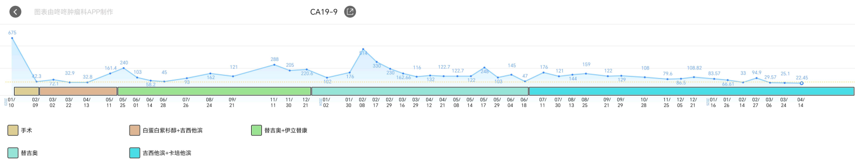
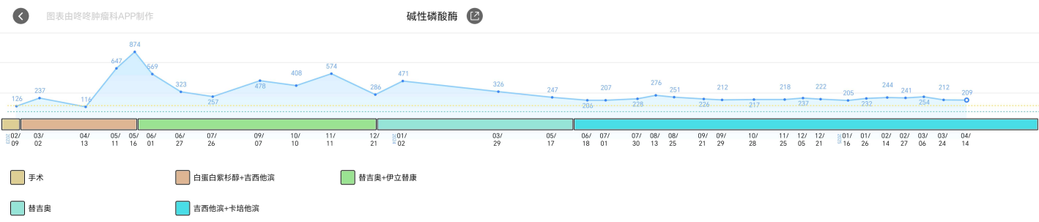
九、案例
（一）肿标观察
通过长期数据监测可发现个体CA199主要影响因素是胆汁淤积情况，甚至大多情况下通过胆汁淤积趋势可以预判199数值。

Slide 12
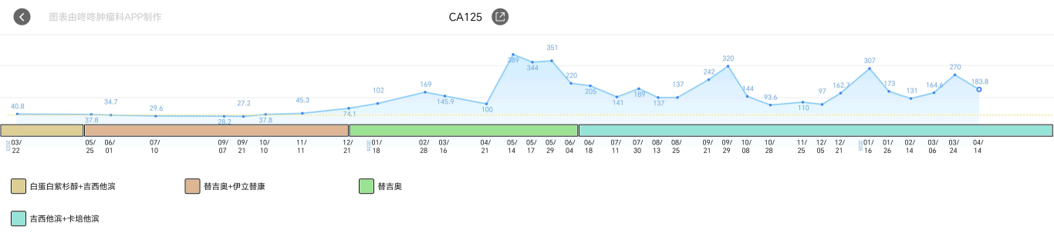
九、案例
（二）指标与用药判断
第二次用白蛋白加利尿
第二次用白蛋白加利尿
第三次发现白蛋白加利尿VC、VB可有效控制CA125
后续对时间间隔和白蛋白利尿药物数量逐步进行了优化

Slide 13
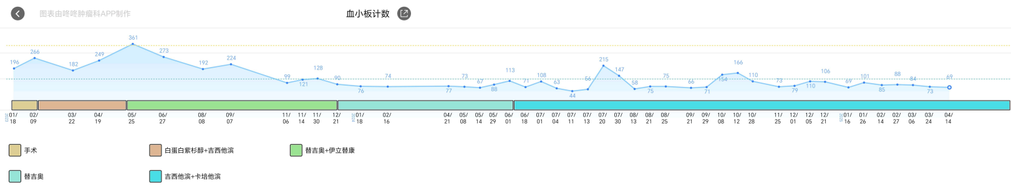
九、案例
（三）指标与用药效果
第一次特比澳加海曲
第二次特比澳加海曲
第三次特比澳加海曲
很多病人治疗过程中会遇到血小板偏低问题，通过几次用药可以找到最优用药剂量和时间安排。

Slide 14
九、案例
（四）指标与用药效果
1月16日205
3月6日254
4月14日209
长期使用优思弗观察到胆汁酸持续高位波动，在其他药物不变基础下，于2025年1月17日停用优思弗改为利胆颗粒，观察到碱性磷酸酶由205稳定持续上升至254，于3月6日停用利胆颗粒改回优思弗，观察到碱性磷酸持续降至209。

Slide 15
十、待开展工作
（一）明确目标，确定开发边界。
（二）开发优化电子档案模块功能，依据或参考已有标准做好接口设计。
（三）知识库材料搜集整理审核。（对于专家库系统中并发症参考材料，个人建议主要选取中国医学教材和诊疗规范，一方面能够保持医疗系统诊疗思路一致，另一方面这些教材和诊疗规范大多经过长期实践的验证，准确度较高。）
（四）分阶段依据电子档案实现并发症预测预警。
（五）整理汇聚并发症需要用到的人机料法环相关资源，明确用户端采取公众号、小程序或APP形式，界面选取建议沿用国家医保平台界面风格。
（六）进一步细化需求，拓展功能模块至医疗产业链。

Slide 16
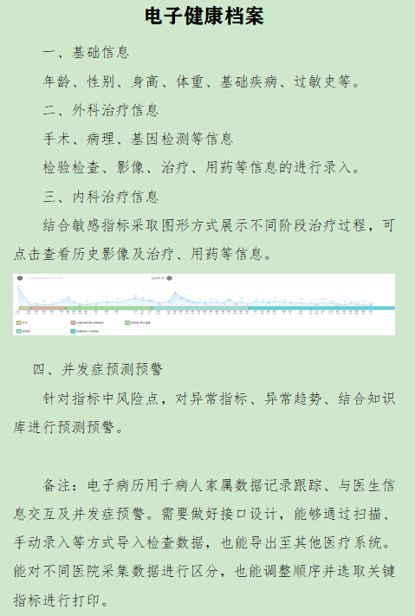
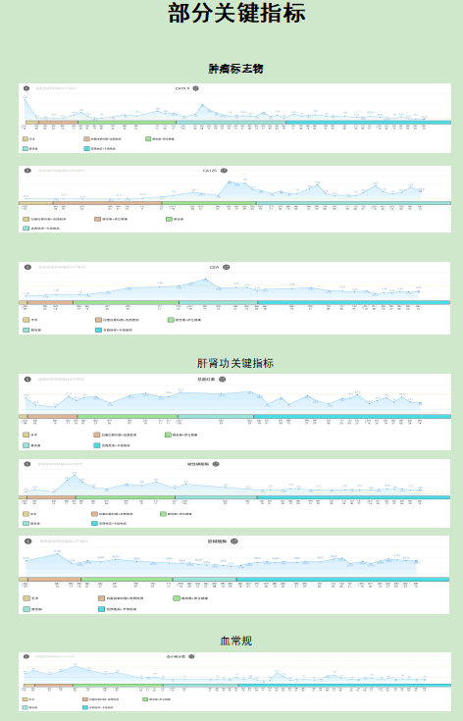
十一、电子病历需求

Slide 17
数字医疗的旅程从听诊器开始就如脱缰野马，我们需要站在马背上往前探望，精彩的未来一直在那里，千里之行，砥砺前行!

